Slide 1
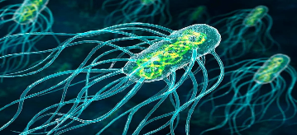
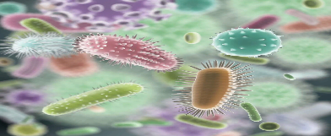
БАКТЕРІЇ - найдавніші організми на Землі
вони мешкають всюди - у воді, ґрунті, різних організмах, у повітрі, на різних предметах, у тілі рослин, тварин, людини, в гарячих джерелах і в льодовиках

Slide 2
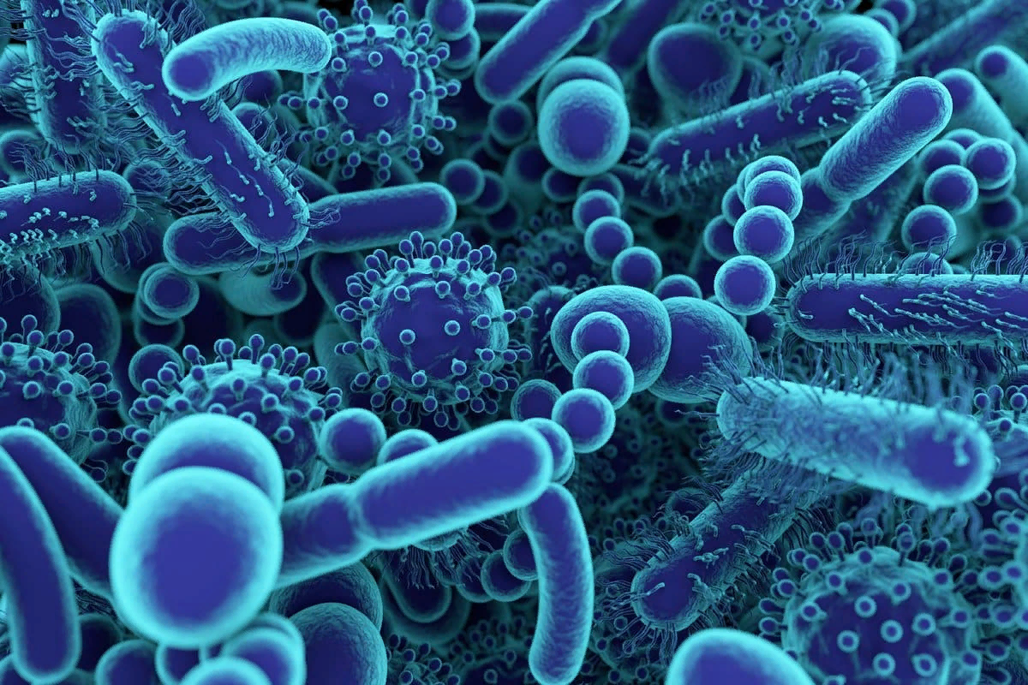
Ознаки бактерій
• мікроскопічні організми (переважно одноклітинні);
• клітини не мають ядра;
• живляться як автотрофно, так і гетеротрофно;
• бувають різної форми (кулясті, паличкоподібні, спіральні тощо);
• переміщуються за допомогою джгутиків, ковзанням, переносяться вітром чи течіями водойм на значні відстані.
• деякі бактерії живуть без кисню.

Slide 3
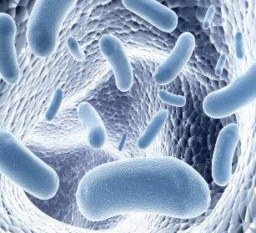
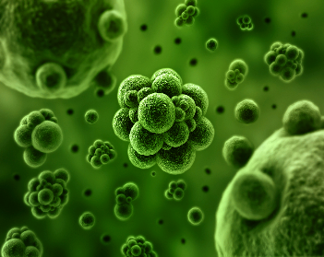
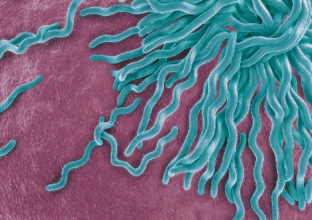
Форми бактерій
Паличкоподібні Кулясті Спіральні або інші бактерії

Slide 4
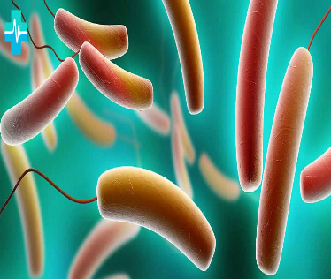
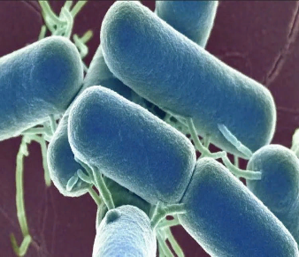
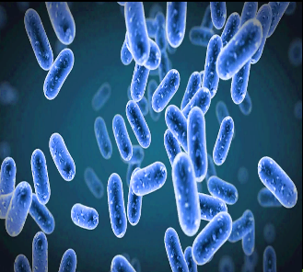
Корисні бактерії
Кисломолочна бактерія Кишкова паличка Біфідобактерії

Slide 5
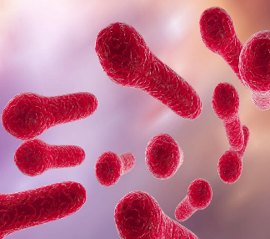
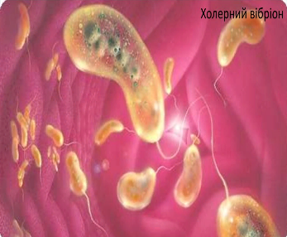
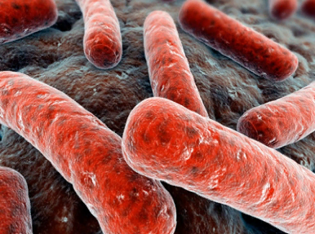
Шкідливі бактерії
Правцева паличка Холерний вібріон Паличка Коха або
туберкульозна паличка

Slide 6
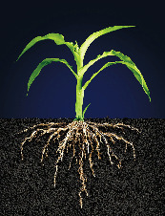
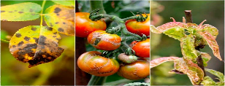
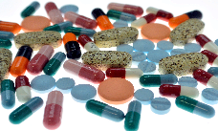
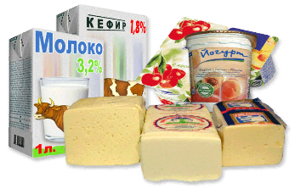
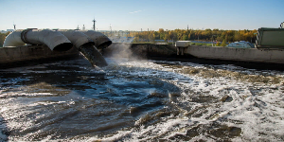
Біологічний захист
рослин
Утворення
ґрунту
Перетравлення
їжі
Ліки
Роль
бактерій
Викликають хвороби
рослин, тварин,
людини
Очищення
стічних вод
Отримання продуктів:
оцет, молочнокислі
квашена капуста

